Slide 1
SJ조 발표 PPT
SJ Rent Car
쇼핑몰 제작 프로젝트
2018-11-14
남수현, 최재민, 윤형철, 우호진, 유예겸

Slide 2


회사(팀) 소개
Logo
Full Name
Surprised By Joy 예기치 못한 즐거움

Slide 3

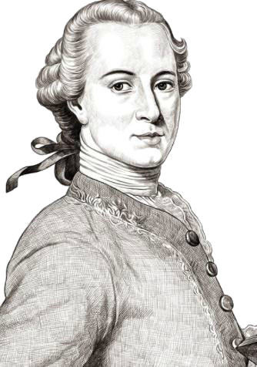
기획 배경 및 Concept
를 수단으로 대하지 말고
목적으로 대하라
Immanuel Kant

Slide 4
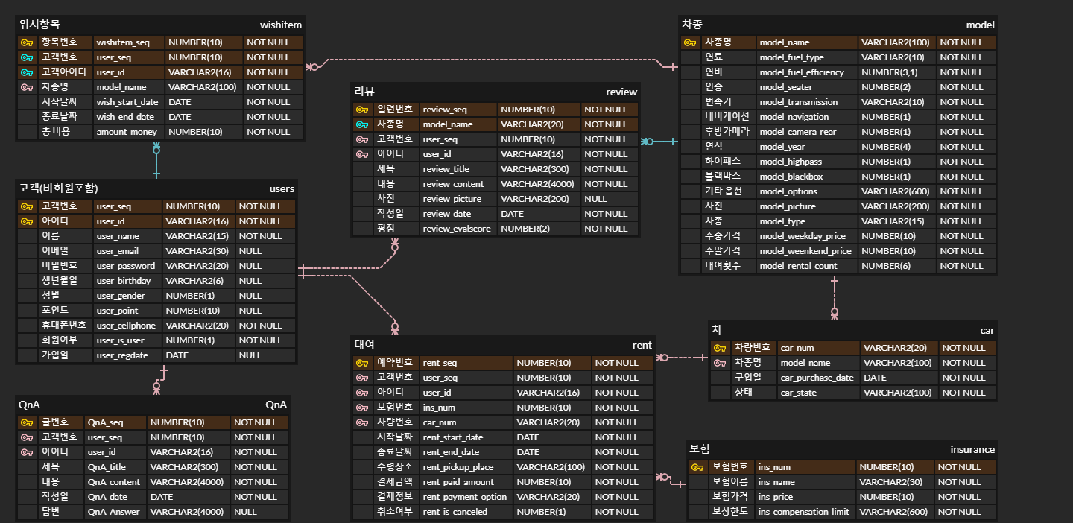
Physical Data Modeling(Kor)

Slide 5
개발 환경 및 구현 기술
Operating System | Microsoft Windows 10
Language | Java 8, SQL, Servlet/JSP, HTML5, XML, CSS3, JavaScript
Web Application Server | Apache Tomcat 8
Database | Oracle 11g Express Edition
Framework & Open API | Customer Model2 Architecture, jQuery, Bootstrap, cos
Development Tool | ERDCloud, SQL Developer 4.1.3
IDE | Eclipse 4.8(photon)

Slide 6
개발 범위 및 주요 기능
회원 관리 | 회원 가입 | 회원 가입 정보 유효성 검사, 아이디 중복 체크 등
 | 로그인 | 아이디 비밀번호 일치 여부 확인, 로그인 유지, 일부 기능 비회원 로그인
 | 로그 아웃 | 로그 아웃 시 로그 아웃 상태로 변경
 | 회원 탈퇴 | 회원 탈퇴 처리
Wish List | Wish Item 추가 | 희망 예약 Wish List에 추가
 | Wish Item 삭제 | 희망 예약에서 Wish Item 제거
 | Wish List 확인 | 예약 리스트 출력
My Page | 내 정보 확인 | 로그인 된 유저의 정보 출력
 | 가입 정보 수정 | 가입 정보 수정
 | 내 리뷰 관리 | 내 리뷰 리스트 출력
 | 내 예약 내역 확인 | 내 예약 리스트 확인 및 리뷰 작성

Slide 7
개발 범위 및 주요 기능
예약 | 차량 조회 | 날짜 기반 차량 조회
 | 인기 모델 | 인기 모델 리스트 출력
 | 모델 추천 | 모델 추천 게임 동작 및 모델 기반 가능 날짜 출력
 | 예약 신청 | 예약 신청 및 결제 처리
 | 예약 취소 | 예약 취소 처리
 | 내 예약 리스트 확인 | 내 예약 리스트 확인
QnA | QnA 목록 확인 | QnA 목록 출력 및 페이징 처리
 | QnA 작성/읽기/삭제 | 작성/읽기/삭제 기능 구현
리뷰 | 리뷰 작성 | 리뷰 작성 및 리뷰 작성 시 사진 업로드 기능
 | 리뷰 리스트 | 리뷰 리스트 출력

Slide 8
프로젝트 조직
남 수 현 | 조장, 전체 프로젝트 구성 및 DB 등
최 재 민 | 커뮤니티 게시판, 추천 게임
윤 형 철 | 유저 관련 서비스 (자유게시판, 로그인 등)
우 호 진 | 위시리스트, 결제내역
유 예 겸 | 실시간 검색, 예약

Slide 9
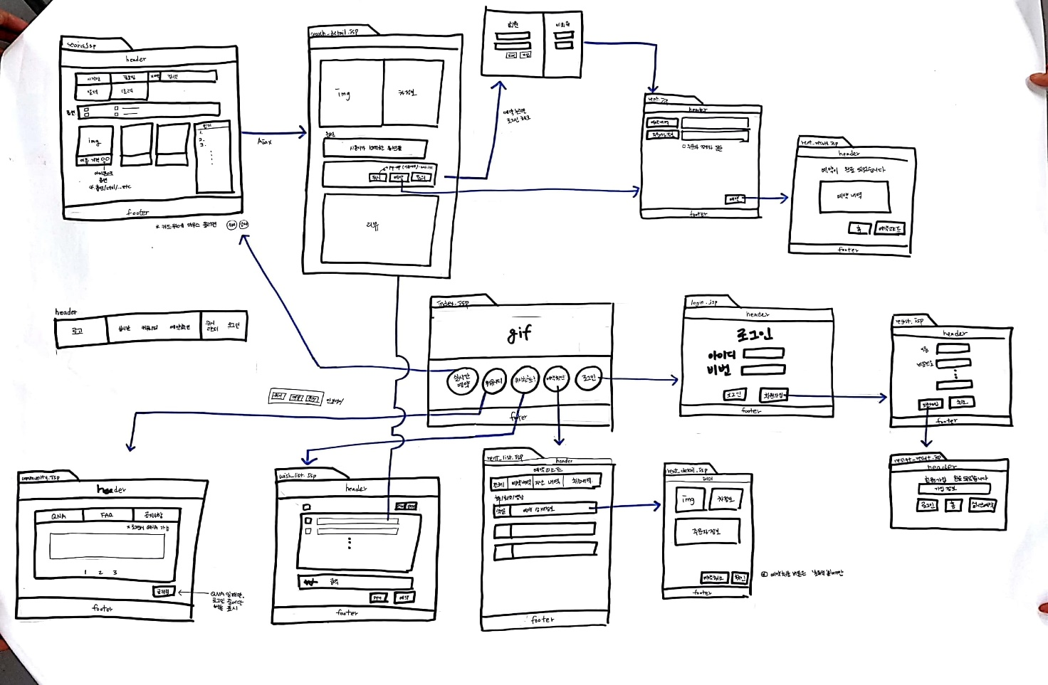
화면 설계

Slide 10

시연

Slide 11
Thank You ☺

